Slide 1
CHÀO MỪNG CÁC THẦY CÔ VÀ CÁC EM HỌC SINH THAM DỰ BÀI HỌC NGÀY HÔM NAY!

Slide 2
VƯỢT CHƯỚNG
NGẠI VẬT

Slide 3
Cách chơi:
Bạn Xì Trum đang trên đường về nhà và gặp các chướng ngại vật, các em hãy giúp bạn bằng cách trả lời đúng các câu hỏi nhé. Mỗi câu hỏi có 20s suy nghĩ và trả lời. Nếu sai nhường quyền trợ giúp cho bạn khác.

Slide 4
20
19
18
17
16
15
14
13
12
11
10
09
08
07
06
05
04
03
02
01
00
Câu 1: Giá trị của 3² là:
A. 6
B. 9
C. 12
D. 18

Slide 5
20
19
18
17
16
15
14
13
12
11
10
09
08
07
06
05
04
03
02
01
00
Câu 2: Giá trị của (-3)² là?
A. 9
B. -9
C. 6
D. 12

Slide 6
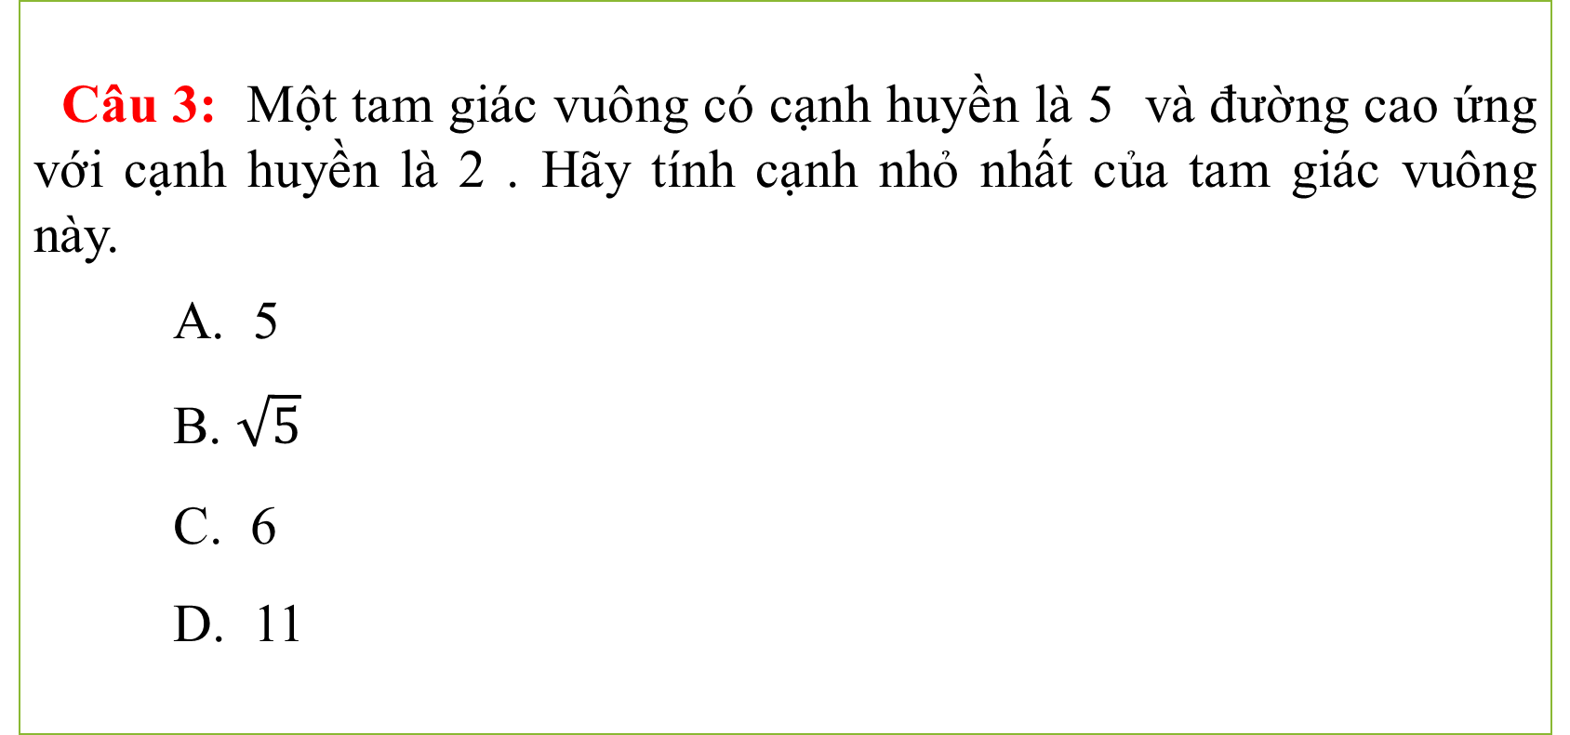
5
20
19
18
17
16
15
14
13
12
11
10
09
08
07
06
05
04
03
02
01
00
Câu 3: Giá trị của $5^{2}$ là:
A. 15
B. 25
C. 10
D. 50

Slide 7
20
19
18
17
16
15
14
13
12
11
10
09
08
07
06
05
04
03
02
01
00
Câu 4: Giá trị của (-5)² ?
A. 10
B. 15
C. 25
D. 50

Slide 8
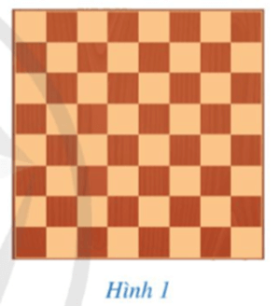
20
19
18
17
16
15
14
13
12
11
10
09
08
07
06
05
04
03
02
01
00
Câu 5: Mỗi cạnh của bàn cờ vua gồm bao nhiêu cạnh ô vuông nhỏ?
A. 6
B. 16
C. 8
D. 64

Slide 9
CHÀO MỪNG TÍ XÌ TRUM VỀ NHÀ

Slide 10
CHƯƠNG III. CĂN THỨC TIẾT 37. BÀI 1. CĂN BẬC HAI VÀ CĂN BẬC BA CỦA SỐ THỰC

Slide 11
Căn bậc hai của số thực không âm
Hoạt động 1 (sgk/trang 48) Tìm số thực sao cho
a)
Ta có nên x=3 và x=-3
b)
Ta có 5² =25; (-5)² = 25 nên x=5 và x=-5
Ghi nhớ : Căn bậc hai của một số thực không âm là một số thực sao cho

Slide 12
Ví dụ 1:
a) Số và có phải là căn bậc hai của hay không?
b) Số và có phải là căn bậc hai của hay không?
c) Số và có phải là căn bậc hai của hay không?
Giải:
a) Ta thấy nên và là căn bậc hai của
b) Ta thấy nên và là căn bậc hai của
c) Ta thấy nên và không là căn bậc
hai của

Slide 13
Chú ý
● Khi , số có đúng hai căn bậc hai là hai số đối nhau:
+ Số dương kí hiệu là:
+ Số âm kí hiệu là:
Ta gọi là căn bậc hai số học của a.
● Căn bậc hai của số bằng . Kí hiệu là:
$$\sqrt{0}$$
● Số âm không có căn bậc hai.

Slide 14
Ví dụ 2:
a) Số và có phải là căn bậc hai của hay không?
b) Từ đó, hãy sử dụng kí hiệu căn bậc hai để biểu thị giá trị và giá trị
Giải:
a) Ta thấy và nên số và là căn bậc hai của
b) Ta viết như sau:
Lưu ý: Căn bậc hai của 64 ≠ √64
Không được viết: √64=+8

Slide 15
Ví dụ 3: Chỉ ra câu trả lời đúng trong các câu trả lời sau:
Giải:
a) Đ
b) Đ
c) S

Slide 16
Ví dụ 4: Tìm:
c) Căn bậc hai của
Giải:
a) Ta thấy nên
b) Ta thấy nên
c) Ta thấy nên căn bậc hai của là 12 và -12
Cụ thể:

Slide 17
Luyện tập 1: Tìm căn bậc hai của :
Giải:
• Ta thấy nên căn bậc hai của là và
• Ta thấy nên căn bậc hai của là và
• Ta thấy nên căn bậc hai của là và

Slide 18
Ví dụ 5: So sánh:
a) và
b) và
Giải:
a) Vì nên
b) Ta thấy . Vì nên hay
Với hai số ta có:
Chú ý
• Nếu thì
• Nếu thì

Slide 19
HƯỚNG DẪN VỀ NHÀ
- Xem lại toàn bộ nội dung bài đã học. Đọc Ví dụ 6 (Sgk-50)
Làm BT1a,b; 2; 4a,b (Sgk-53,54)
Đọc trước phần II: ‘Căn bậc ba’ (Sgk- 50,51).

Slide 20
CHÀO TẠM BIỆT
VÀ CHÚC CÁC EM HỌC TỐT!

Slide 21
Ví dụ 6: Trong một thí nghiệm, một vật rơi từ độ cao so với mặt đất. Biết quãng đường dịch chuyển của vật tính theo đơn vị mét được cho bởi công thức với là thời gian vật đó rơi, tính theo đơn vị giây ( ). Hỏi sau bao nhiêu lâu kể từ lúc rơi thì vật đó chạm đất?
Giải:
Khi vật chạm đất thì quãng đường dịch chuyển được của vật đó là .
Ta có hay . Do đó hoặc
Vì nên . Vậy sau 4 giây kể từ lúc rơi thì vật đó chạm đất.

